Slide 1
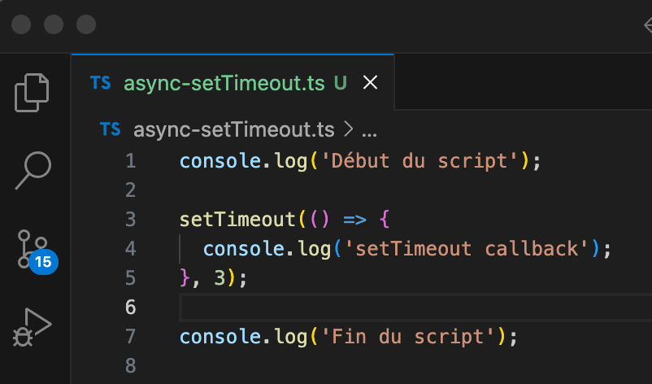

Pile
LIBUV
setTimeout(3)
setTimeout(0)
setTimeout(1)
setTimeout(2)
Terminal
console.log(S)
setTimeout()
console.log(d)
console.log(f)
>
> Début du script
> Fin du script
> Début du script
> Fin du script
> setTimeout callback
> Début du script
Boucle
d’événement
File d’événements
callback

